Slide 1
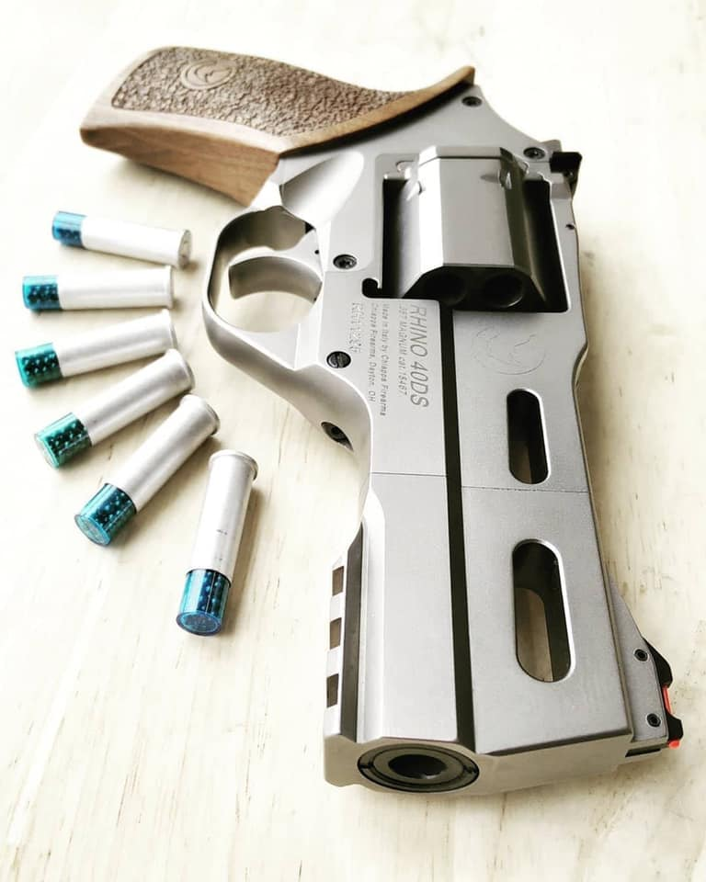
Územná úradovňa IPA Spišská Nová Ves Vás pozýva na medzinárodnú streleckú súťaž IPA SNV
Mierená streľba na 25 m (3x5 rán)
Strelecký parkúr (dynamická disciplína)
Strelnica MAS Schulerloch Spišská Nová Ves www.mas.snv.sk
Termín 24.09.2022 o 09.00 hod.
Záväzne prihlášky do 04.09.2022 (jan.ducak@gmail.com)
Súťažia jednotlivci ( štartovné 10€ na osobu člen IPA)
V cene štartovného: nápoje, strava, prenájom strelnice, tričko IPA SNV
Zbrane a strelivo zabezpečuje pre zahraničných účastníkov usporiadateľ,
Účastníci zo SR vlastné zbrane a strelivo
Možnosť zapožičania zbrane a nákup streliva
Multifunkčný areál Schulerloch , www.mas.snv-sk GPS: 48.928562, 20.570163 a v cieli treba pokračovať po spevnenej poľnej ceste podľa mapy
Pre zahraničných účastníkov možnosť ubytovania horel Preveza Spišská Nová Ves www.hotel-preveza.sk

